Slide 1
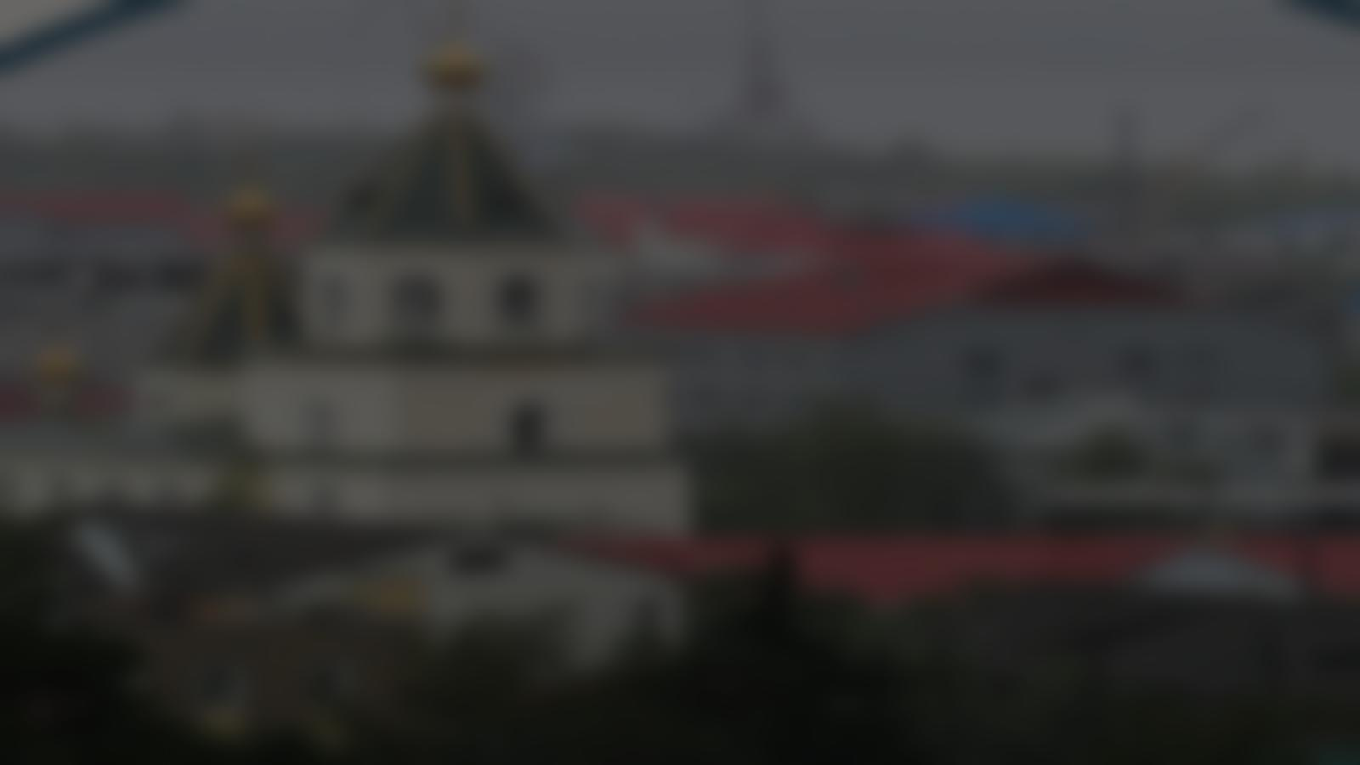
МКУ «Межпоселенческая библиотека» Олекминского района РС(Я)
Центральная районная библиотека им. Л. Л. Габышева
Краеведение в цифровом формате
на примере рубрики «Прогулки по Олекминску»
история города
видеоформат
монтаж и авторское право
город • память • цифровой рассказ
Выполнила: В. И. Чувашова
Специалист по библиотечно-выставочной деятельности
Г. Олекминск
2026
Notes:
[Sources] - Текст: uploaded document /mnt/data/СЕМИИИИИНАР 3.docx - Изображения: derived asset /mnt/data/city_dark_bg.jpg and uploaded screenshot /mnt/data/скрин прогулки .png [/Sources]

Slide 2
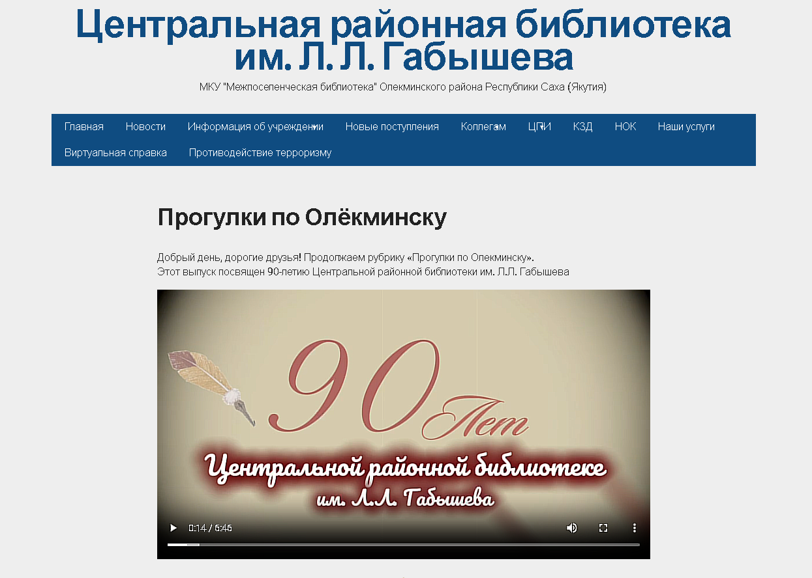
Рубрика
«Прогулки по Олекминску»

Slide 3
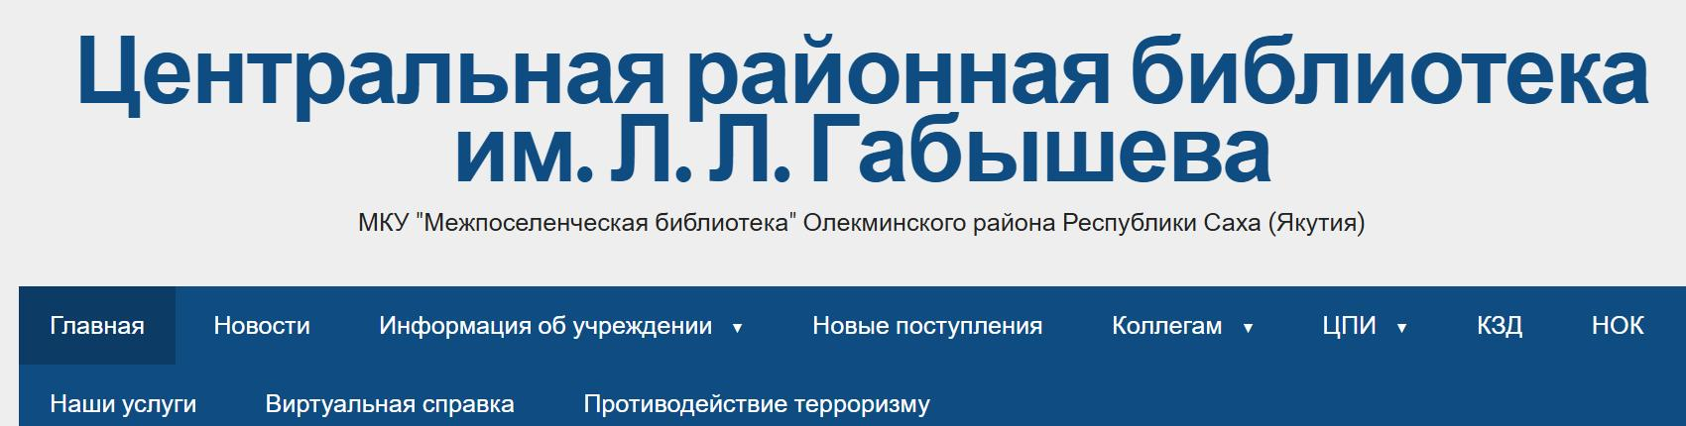
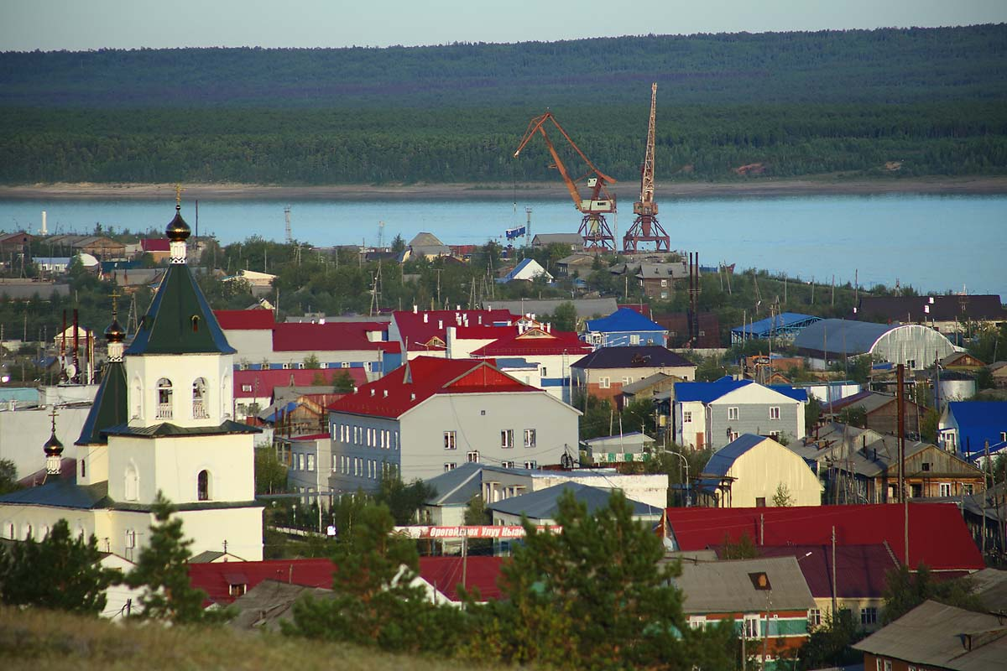
АКТУАЛЬНОСТЬ
Зачем библиотеке цифровое краеведение?
«Библиотеки обладают универсальным фондом документов и остаются наиболее доступными для всех категорий пользователей»
Цифровой формат помогает говорить о краеведении современно, понятно и визуально — не только через текст, но и через кадр, темп и настроение.
От интереса к малой родине —
к живому цифровому рассказу.
универсальный
фонд
доступность
для всех
Так рубрика работает не только как информация, но и как визуальное приглашение к чтению и просмотру.
Notes:
[Sources] - Текст: uploaded document /mnt/data/СЕМИИИИИНАР 3.docx - Изображения: derived asset /mnt/data/site_header.jpg and /mnt/data/city_base.jpg [/Sources]

Slide 4
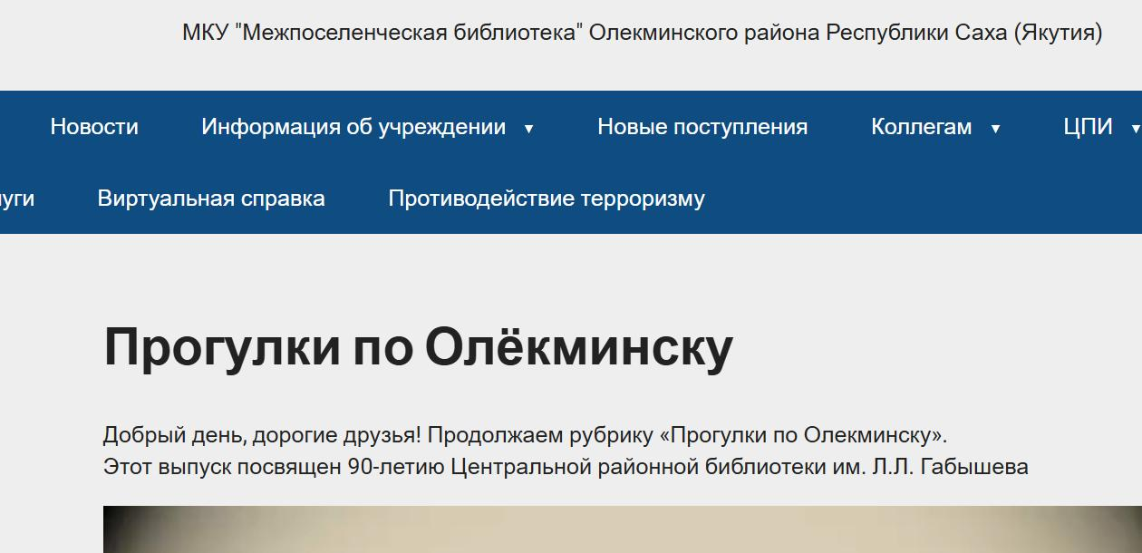
ПРОЕКТ
Рубрика «Прогулки по Олекминску»
март 2023
Рубрика появилась как ответ на вопрос: как привлечь читателей к краеведческой литературе эффективно и современно?
ЦЕЛЬ ПРОЕКТА
познакомить жителей и гостей города с историей Олёкминска
показать памятники, улицы, пейзажи и архитектуру
рассказать о людях, оставивших след в развитии города
Notes:
[Sources] - Текст: uploaded document /mnt/data/СЕМИИИИИНАР 3.docx - Изображение: derived asset /mnt/data/walk_crop.jpg [/Sources]

Slide 5
ФОРМАТ
Почему формат оказался удачным
17
Доступность
РЕЗУЛЬТАТ
Сайт, соцсети и возможность скачать материалы для офлайн-просмотра.
Сделать краеведение современным и привлекательным.
Мультимедийность
видеороликов
размещено на сайте
Текст, изображение, видео и личный рассказ работают вместе.
Цифровой формат расширяет аудиторию: интересные факты и малоизвестные истории становятся доступны не только местным жителям, но и людям за пределами района.
Широкая аудитория
Темы — знаковые места, история, люди и визуальные рассказы о городе.
От школьников и старшего поколения до туристов, планирующих визит.
Современные платформы позволяют библиотечному проекту звучать шире.
Notes:
[Sources] - Текст: uploaded document /mnt/data/СЕМИИИИИНАР 3.docx [/Sources]

Slide 6
ТЕХНИЧЕСКАЯ СТОРОНА
Из чего складывается выразительная съёмка
Время съёмки
Погода и сезон
качество камеры помогает сохранить детали кадра
Освещение и
техника
утро и закат дают мягкий тёплый свет
атмосфера меняется в зависимости от погоды и времени года
Notes:
[Sources] - Текст: uploaded document /mnt/data/СЕМИИИИИНАР 3.docx - Изображения: derived assets /mnt/data/city_warm.jpg, /mnt/data/city_cool.jpg, /mnt/data/city_base.jpg [/Sources]

Slide 7
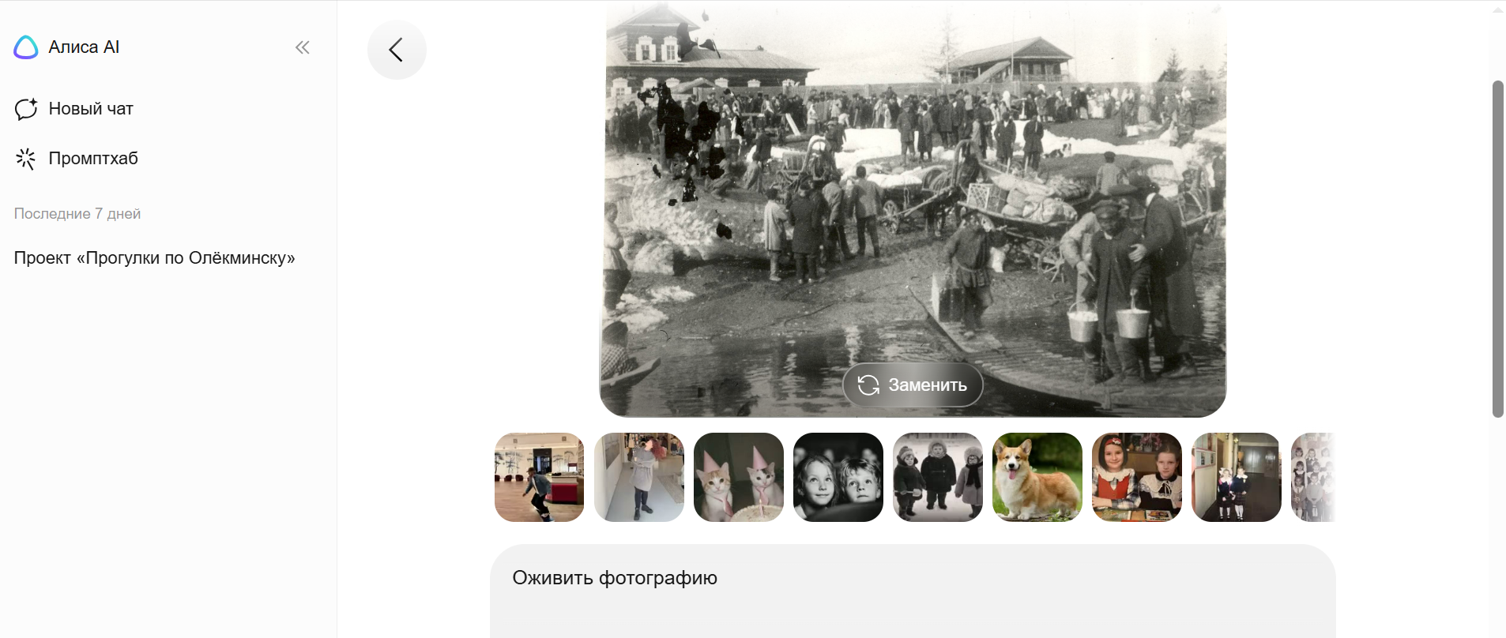
НЕЙРОСЕТЬ
Оживление статичных изображений
В работе со старинными фотографиями используется Алиса на платформе Яндекс. Это помогает создать эффект движения и более живое восприятие исторического материала.
Что это даёт
• ощущение присутствия
• эмоциональное вовлечение зрителя
• более плавный переход от архива к современному рассказу
Notes:
[Sources] - Текст: uploaded document /mnt/data/СЕМИИИИИНАР 3.docx - Изображения: derived assets /mnt/data/city_sepia.jpg and /mnt/data/city_base.jpg; uploaded logo /mnt/data/ЛОГО2-1024x334.png [/Sources]

Slide 8



МОНТАЖ
CapCut и InShot: что используется в работе
CapCut
InShot
Что важно
в монтаже
логичное чередование кадров
единая цветовая гамма
Больше доступных бесплатных функций: обрезка, склейка, скорость, переходы, фильтры, стикеры и музыкальные треки.
Функционально похож, но с более ограниченным бесплатным набором. Удобен для коротких роликов и коллажей.
читаемый ритм ролика
аккуратная работа со звуком
Notes:
[Sources] - Текст: uploaded document /mnt/data/СЕМИИИИИНАР 3.docx - Изображения: derived asset /mnt/data/edit_dark_bg.jpg and uploaded app logos /mnt/data/capcut-logo-on-transparent-white-background-free-vector.jpg, /mnt/data/1200x630wa.png [/Sources]

Slide 9
МУЗЫКА И ПРАВО
Музыка должна поддерживать ролик — без риска для авторских прав
Удобнее использовать встроенные треки из монтажных приложений: это экономит время и помогает избежать юридических проблем.
ИТОГ
Качество и эстетика итогового видеорассказа зависят от уверенного владения монтажом, внимательного выбора света, погоды и продуманной композиции кадра.
легальность использования
экономия времени
совместимость с форматом
Монтаж + музыка + авторское право = цельный и безопасный цифровой продукт.
доступ к обновляемой библиотеке
Notes:
[Sources] - Текст: uploaded document /mnt/data/СЕМИИИИИНАР 3.docx [/Sources]

Slide 10

Спасибо за внимание!
Проект показывает, что краеведение может быть современным, визуальным и по-настоящему доступным.
Notes:
[Sources] - Текст: uploaded document /mnt/data/СЕМИИИИИНАР 3.docx - Изображения: derived asset /mnt/data/city_dark_bg.jpg and uploaded logo /mnt/data/ЛОГО2-1024x334.png [/Sources]

